Slide 1


C程序设计
Programming in C
1010250
主讲：姜学锋，计算机学院

Slide 2

树和二叉树的表示与运算
C程序设计
1、树的基本概念
2、二叉树及其基本性质
3、二叉树的存储结构
4、二叉树的遍历

Slide 3
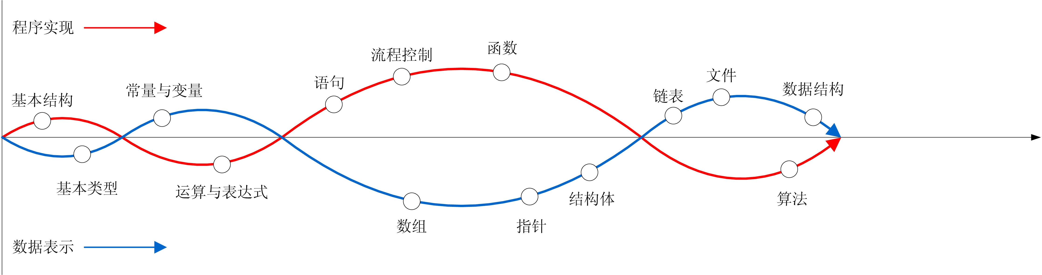
C程序设计学习路径12
C程序设计

Slide 4
12.4 树和二叉树
  树形结构是一种典型的非线性结构，常用的树形结构有树和二叉树。树形结构中由于一个结点与多个结点相对应，因此树形结构可以用来表示层次关系的数据结构。

Slide 5
12.4.1 树的基本概念
  1．树的定义
  树（tree）是由n（n≥0）个结点组成的有限集合，记为T。当n=0时，它是一棵空树。如果n>0，这n个结点中有且只有一个结点作为树的根（root）的结点，其余结点可分为m (m>0)个互不相交的有限集合T₁,T₂,...,T_{m}, ，其中每一个子集本身又是一棵树，称为根的子树（subtree）。树的每一个结点可以有零个或多个直接后继，但有且仅有一个直接前趋（根结点除外）。

Slide 6
12.4.1 树的基本概念
  2．树的逻辑表示
  树常见的逻辑表示方法有以下四种：
  （1）树形表示法。用一个圆圈表示一个结点，圆圈内的符号代表该结点的数据信息，结点之间的关系用不带箭头的连线（但隐含从上到下的方向）表示。如图（a）所示。

Slide 7
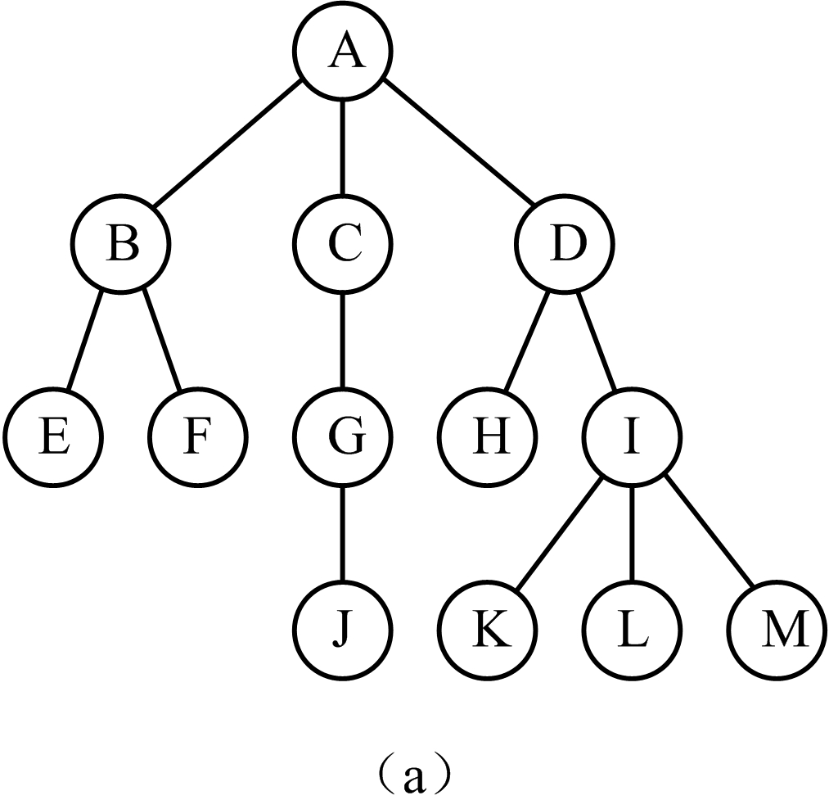
12.4.1 树的基本概念
图12.2 树的逻辑表示

Slide 8
12.4.1 树的基本概念
  （2）文氏图表示法。每棵树对应一个圆圈，圆圈内包含根结点和子树的圆圈，同一个结点下的各子树对应的圆圈不能相交。如图（b）所示。

Slide 9
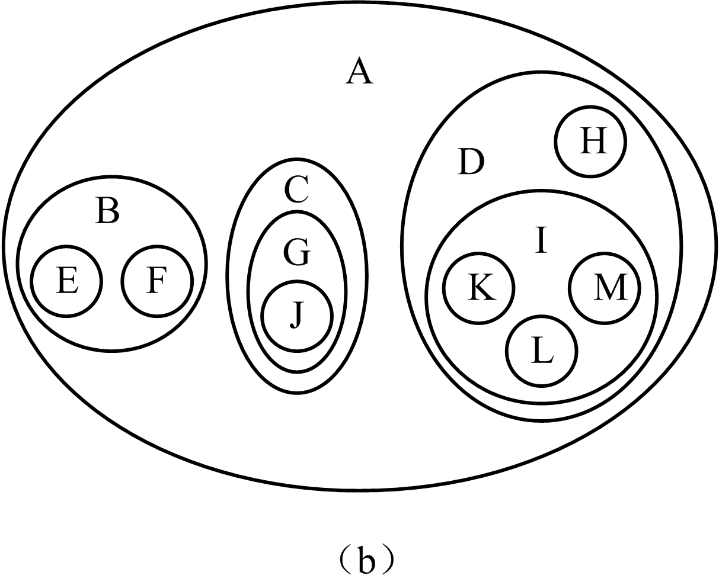
12.4.1 树的基本概念
图12.2 树的逻辑表示

Slide 10
12.4.1 树的基本概念
  （3）凹入表示法。每棵树的根对应一个条形，子树的根对应一个较短的条形，同一个根下的各子树的条形长度相同。如图（c）所示。

Slide 11
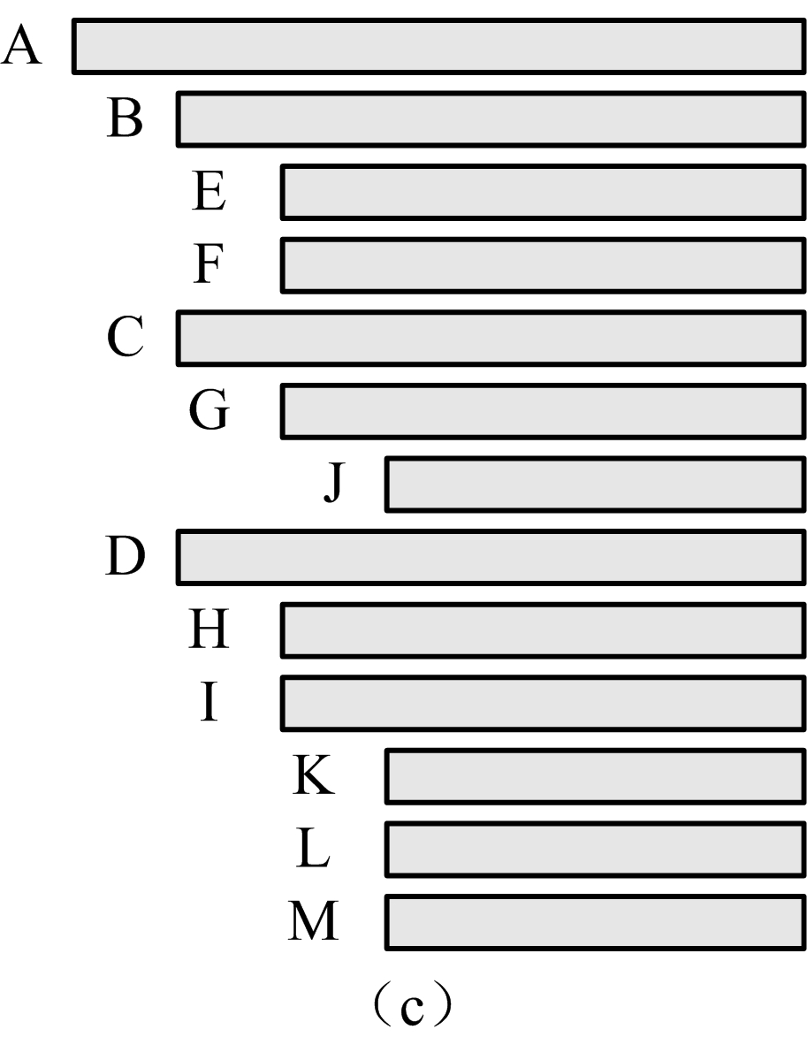
12.4.1 树的基本概念
图12.2 树的逻辑表示

Slide 12
12.4.1 树的基本概念
  （4）括号表示法。每棵树对应一个由根作为名字的表，表名放在表的左边，表由一个括号里的各子树对应的表组成，表之间用逗号分隔。图（a）的树的括号表示法为A(B(E,F),C(G(J)),D(H,I(K,L,M)))。

Slide 13
12.4.1 树的基本概念
  3．树的基本术语
  下面列出树的一些基本术语。
  （1）树中某个结点的子树的个数称为该结点的度。树内各结点的度的最大值称为树的度（degree），通常将度为m的树称为m次树。如图（a）是一棵3次树，A的度为3，C的度为1，F的度为0。

Slide 14
12.4.1 树的基本概念
  （2）度不为0的结点称为非终端结点或分支结点。度为0的结点称为叶子或终端结点。在分支结点中，每个结点的分支树就是该结点的度。如结点E、F、J、K、L、M都是树的叶子。

Slide 15
12.4.1 树的基本概念
  （3）在一棵树中，每个结点的直接后继称为该结点的孩子（child）。相应地，该结点称为孩子的双亲（parent）。同一个双亲的孩子之间互称兄弟(sibling)。如D为A的子树T3的根，则D是A的孩子，而A是D的双亲，又如K、L和M互为兄弟。将这些关系进一步推广，可认为D是M的祖父。结点的祖先是从根到该结点所经分支上的所有结点。如M的祖先为A、D和I。反之，以某结点为根的子树中的任一结点都称为该结点的子孙。如B的子孙为E和F。

Slide 16
12.4.1 树的基本概念
  （4）对于任意两个结点k_{i}和k_{j}，从k_{i}出发由上至下到达k_{j}所通过的树中结点序列称为k_{i}到k_{j}的一条路径。路径的长度等于路径所通过的结点数减1（即路径上的分支数目）。

Slide 17
12.4.1 树的基本概念
  （5）树中的每个结点都处在一定的层次上。结点的层次（level）从根开始定义，根为第1层，根的孩子为第2层。若某结点在第L层，则其子树的根就在第L+1层。其双亲在同一层的结点互为堂兄弟。如结点G与E、F、H、I互为堂兄弟。树中结点的最大层次称为树的深度（depth）或高度。如图（a）所示的树的深度为4。

Slide 18
12.4.1 树的基本概念
  （6）若将树中结点的子树看成从左至右是有次序的（即不能互换），则称该树为有序树，否则称为无序树。在有序树中最左边的子树的根称为第一个孩子，最右边的称为最后一个孩子。
  （7）森林（forest）是 棵互不相交的树的集合。对树中每个结点而言，其子树的集合即为森林。由此，也可以森林和树相互递归的定义来描述树。

Slide 19
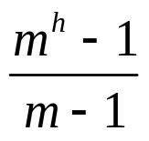



12.4.1 树的基本概念
  4．树的基本性质
  性质1 树中的结点数等于所有结点的度数加1。
  性质2 度为m的树中第i层(i≥1)上至多有m^{i-1}个结点。
  性质3 深度为h的m次树至多有个 结点。
  性质4 具有n个结点的m次树的最小深度为
  （ 表示不大于x的最大整数， 表示不小于x的最小整数）

Slide 20

12.4.1 树的基本概念
【例12.7】
n个叶子结点的3次树的最小深度是多少？

Slide 21

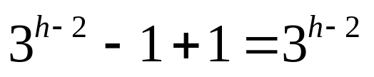
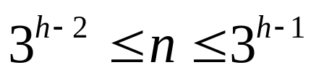
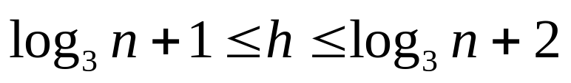
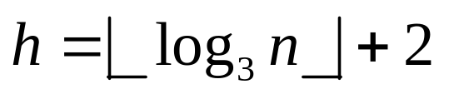
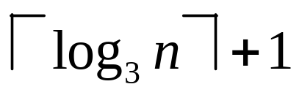
12.4.1 树的基本概念
例题分析
解：设最小深度是h。
根据性质2，当为满3次数时，该树的第h层为满时，叶子结点个数为3^{k-1} （结点总数最多的情形）；当该树的第h-1层为满，第h层只有1个结点时，叶子结点个数为 （结点总数最少的情形）。因此
所以 或 。

Slide 22
12.4.1 树的基本概念
【例12.8】
若一棵3次树中度为3的结点有2个，度为2的结点有1个，度为1的结点有2个，则该树中总的结点个数和度为0的结点个数分别是多少？

Slide 23
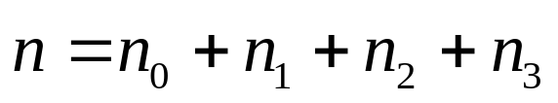
12.4.1 树的基本概念
例题分析
解：设树中结点总数为n，度为0的结点个数为n₀，度为1的结点个数为n₁，度为2的结点个数为n₂，度为3的结点个数为n₃，其中n₁=2，n₂=1，n₁=2。
根据性质1可知 ，又
得n₀=6。所以树中总的结点个数是11，度为0的结点个数是6。

Slide 24
12.4.1 树的基本概念
  5．树的存储结构
  树的存储既要存储结点的数据元素，又要存储结点之间的逻辑关系。下面介绍三种常用的存储结构。
  （1）双亲存储结构
  双亲存储结构是一种顺序存储结构，用一组连续空间存储树的所有结点，每个结点有其双亲结点的位置，其数据类型定义如下：

Slide 25
12.4.1 树的基本概念
  这种结构求某个结点的双亲结点十分容易，但求某个结点的孩子结点时需要遍历整个结构（即找出那些双亲结点为该结点的结点）。
typedef struct tagPTree { //双亲树类型
ElemType data; //结点数据元素
int parent; //双亲的位置
} PTree[MAXSIZE]; //PTree为结构体数组类型

Slide 26
12.4.1 树的基本概念
  （2）孩子链式存储结构
  孩子链式存储结构是一种链式存储结构，每个结点包括指向所有孩子结点的指针，其数据类型定义如下：
  这种结构求某个结点的孩子结点十分容易，但求某个结点的双亲结点时需要从根开始逐个查找（即找出那些孩子结点指针指向该结点的结点）。
typedef struct tagTSonNode { //孩子链式类型
ElemType data; //结点数据元素
struct tagTSonNode *sons[MAXSIZE]; //所有孩子结点指针数组
} TSonNode; //TSonNode为结构体类型

Slide 27
12.4.1 树的基本概念
  （3）孩子兄弟链式存储结构
  孩子兄弟链式存储结构是一种链式存储结构，每个结点包括指向孩子结点的指针域和指向兄弟结点的指针域，形成孩子结点链和兄弟结点链，其数据类型定义如下：
  这种结构求某个结点的孩子和兄弟结点十分容易，但与孩子链式存储结构的缺点相同，求某个结点的双亲结点比较麻烦，需要从根开始逐个查找。
typedef struct tagTNode { //孩子兄弟树类型
ElemType data; //结点数据元素
struct tagTNode *bp; //指向兄弟结点
struct tagTNode *sp; //指向孩子结点
} TNode; //TNode为结构体类型

Slide 28
12.4.2 二叉树及其基本性质
  1．二叉树的概念
  二叉树（binary tree）是另一种树型结构，它的每个结点至多只有两棵子树（即二叉树中不存在度大于2的结点），并且，二叉树的子树有左右之分，其次序不能任意颠倒。
  二叉树由于结构简单，存储效率高，其运算算法也相对简单，而且任何m次树都可以转化为二叉树。因此，二叉树在实际应用中具有重要的地位。
  抽象数据类型二叉树的定义如下：

Slide 29
12.4.2 二叉树及其基本性质
ADT BinaryTree {
数据对象：D：D是具有相同特性的数据元素的集合。
数据关系：R：若D=Φ，则R=Φ；若D≠Φ，则R={H}。
基本运算：
InitBiTree(*T)
操作结果： 构造一个空二叉树T。
DestroyBiTree(*T) 初始条件：二叉树T已存在。
操作结果： 销毁二叉树T。
CreateBiTree(*T,definition()) 初始条件：definition给出二叉树T的定义。
操作结果： 按definition构造二叉树T。
ClearBiTree(*T) 初始条件：二叉树T已存在。
操作结果： 将二叉树T置为空树。
BiTreeEmpty(L) 初始条件：二叉树T已存在。
操作结果： 若T为空二叉树返回真，否则返回假。
BiTreeDepth(T) 初始条件：二叉树T已存在。

Slide 30
12.4.2 二叉树及其基本性质
操作结果： 返回二叉树T的深度。
Root(T) 初始条件：二叉树T已存在。
操作结果： 返回二叉树T的根。
Value(T,*e) 初始条件：二叉树T已存在，e是T中某个结点。
操作结果： 用*e返回值。
Assign(T,*e,value) 初始条件：二叉树T已存在，e是T中某个结点。
操作结果： 结点*e复制为value。
Parent(T,e) 初始条件：二叉树T已存在，e是T中某个结点。
操作结果： 若e是T的非根结点返回它的双亲结点，否则返回NULL。
LeftChild(T,e) 初始条件：二叉树T已存在，e是T中某个结点。
操作结果： 返回e的左孩子，若没有左孩子返回NULL。
RightChild(T,e) 初始条件：二叉树T已存在，e是T中某个结点。
操作结果： 返回e的右孩子，若没有右孩子返回NULL。
LeftSibling(T,e) 初始条件：二叉树T已存在，e是T中某个结点。
操作结果： 返回e的左兄弟，若e是T的左孩子或无左兄弟返回NULL。
RightSibling(T,e) 初始条件：二叉树T已存在，e是T中某个结点。

Slide 31
12.4.2 二叉树及其基本性质
操作结果： 返回e的右兄弟，若e是T的右孩子或无右兄弟返回NULL。
InsertChild(T,p,LR,c)
初始条件：二叉树T已存在，p指向是T中某个结点，LR为0或1，非空二叉树c与T不相交且右子树为空。
操作结果： 根据LR为0或1插入c为T中p所指结点的左或右子树，p所指结点原有左或右子树成为c的右子树。
DeleteChild(T,p,LR) 初始条件：二叉树T已存在，p指向是T中某个结点，LR为0或1
操作结果： 根据LR为0或1删除T中p所指结点的左或右子树
PreOrderTraverse(*T,visit()) 初始条件：二叉树T已存在，visit是结点访问函数。
操作结果： 先序遍历T，对每个结点调用函数Visit仅一次。
InOrderTraverse(*T,visit()) 初始条件：二叉树T已存在，visit是结点访问函数。
操作结果： 中序遍历T，对每个结点调用函数Visit仅一次。

Slide 32
12.4.2 二叉树及其基本性质
PostOrderTraverse(*T,visit()) 初始条件：二叉树T已存在，visit是结点访问函数。
操作结果： 后序遍历T，对每个结点调用函数Visit仅一次。
} ADT BinaryTree

Slide 33
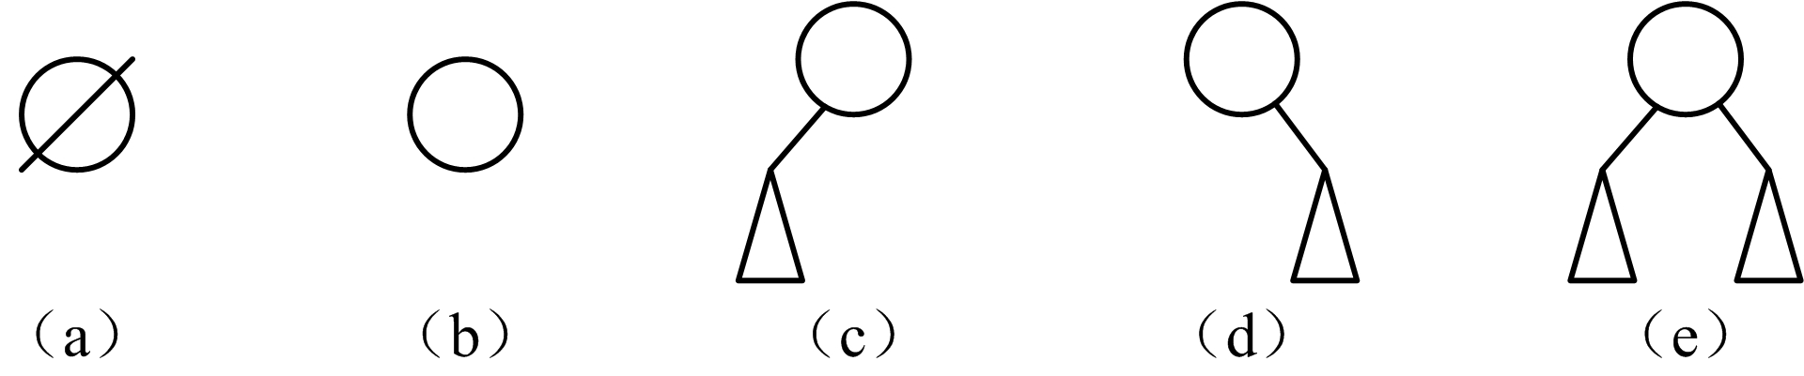
12.4.2 二叉树及其基本性质
  二叉树有5种基本形态，任何复杂的二叉树都是这些基本形态的组合。图（a）是空二叉树，图（b）是单结点的二叉树，图（c）是右子树为空的二叉树，图（d）是左子树为空的二叉树，图（e）是左右子树都不为空的二叉树。
图12.3 二叉树的基本形态

Slide 34
12.4.2 二叉树及其基本性质
  在一棵二叉树中，如果所有分支结点都有左右孩子结点，并且叶子结点都在二叉树的最下一层，则这样的二叉树称为满二叉树。如图（a）所示。若二叉树中最多只有最下面两层的结点的度可以小于2，并且最下面一层的叶子结点都依次排列在该层最左边的位置上，则这样的二叉树称为完全二叉树。如图（b）所示。

Slide 35
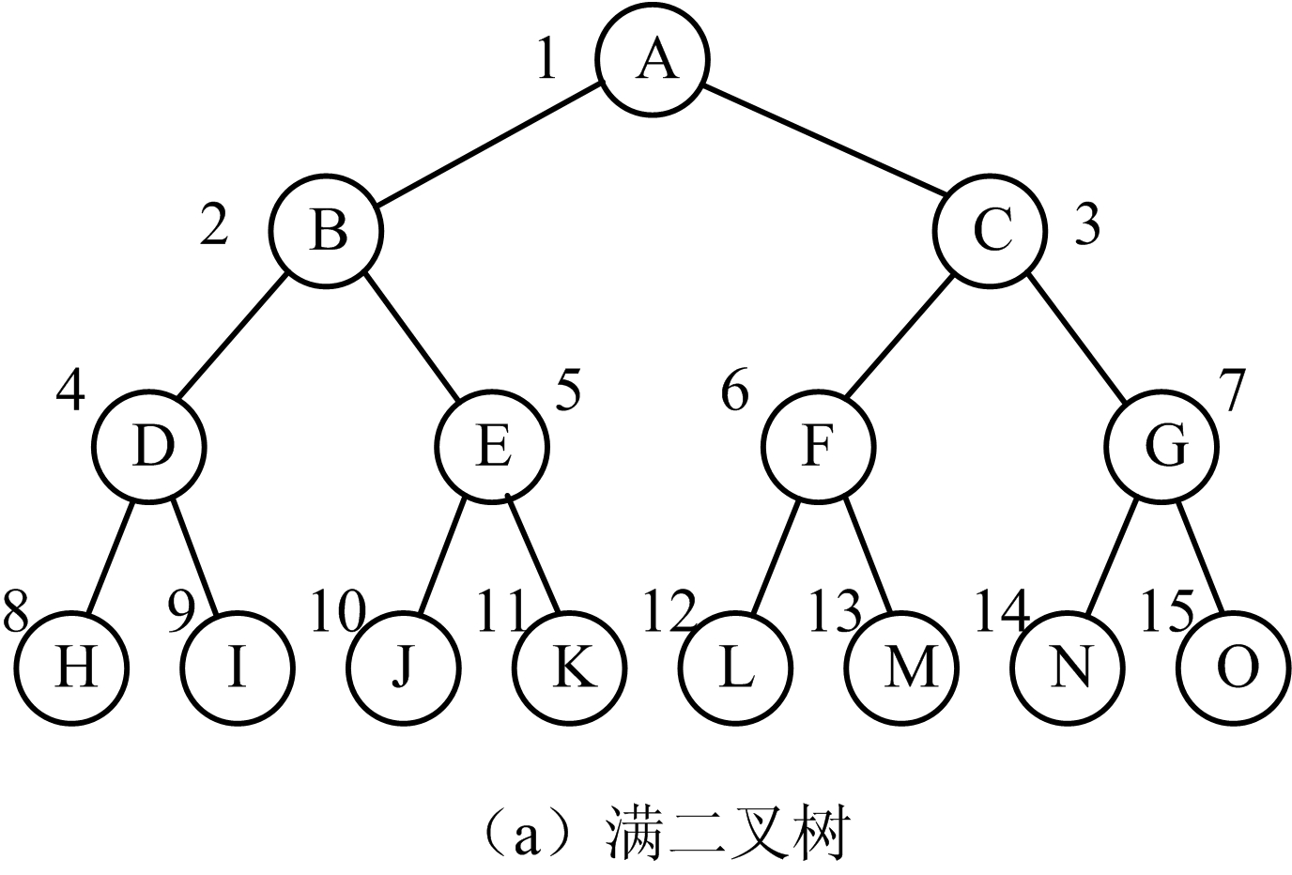
12.4.2 二叉树及其基本性质
图12.4 满二叉树和完全二叉树

Slide 36
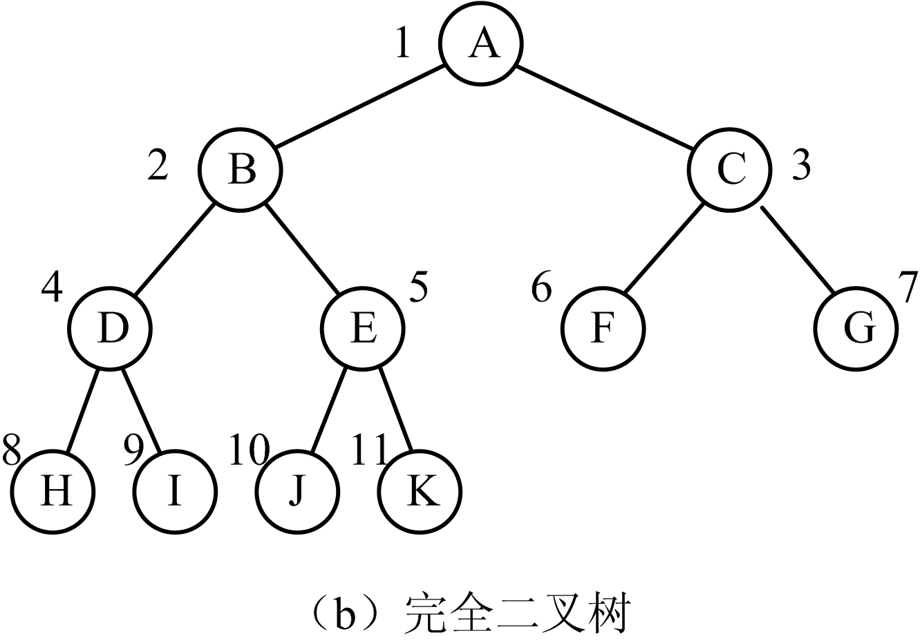
12.4.2 二叉树及其基本性质
图12.4 满二叉树和完全二叉树

Slide 37

12.4.2 二叉树及其基本性质
  2．二叉树的性质
  性质1 二叉树的第i层(i≥1)上至多有2^{i-1}个结点。
  性质2 深度为h(h≥1)的二叉树至多有2^{k}-1个结点。
  性质3 对任何一棵二叉树 ，如果其终端结点数为n₀，度为2结点数为n₂，则n₀=n₂+1 。
  性质4 具有n个结点的完全二叉树的深度为 。

Slide 38

12.4.2 二叉树及其基本性质
  性质5 如果对一棵有n个结点的完全二叉树的结点按层序编号（从第1层到第 层，每层从左到右），则对任一结点i(1≤i≤n)有：
  ①如果i=1，则结点i是二叉树的根，无双亲；如果i>1，则其双亲PARENT(i)是结点 。
  ②如果2i>n，则结点i无左孩子（结点i为叶子结点）；否则其左孩子LCHILD(i)是结点2i 。
  ③如果2i+1>n，则结点i无右孩子；否则其右孩子RCHILD(i)是结点2i+1 。

Slide 39
12.4.2 二叉树及其基本性质
【例12.9】
在一棵完全二叉树中，结点总数为n，则编号最大的分支结点编号是多少？

Slide 40
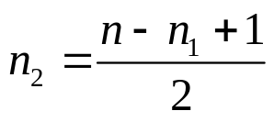


12.4.2 二叉树及其基本性质
例题分析
解：由性质3可知：n₀=n₀+1，而二叉树的所有度为2n₂+n₁，因此
在完全二叉树中n₁只能为0或1。当n₁=0时，二叉树只有度为2的结点和叶子结点，所以最大分支结点编号就是 。当n₁=1时，二叉树中只有度为1的结点，此时最大分支结点编号为n₂+1=n/2。
所以编号最大的分支结点编号 。

Slide 41
12.4.3 二叉树的存储结构
  1．二叉树的顺序存储
  二叉树的顺序存储结构是用一组连续的空间来存放二叉树的数据元素。其结点的存放次序是对该树中每个结点进行编号，其编号递增顺序就是结点存放在连续空间的先后次序。树中每个结点的编号与同深度的完全二叉树中对应位置上结点的编号相同。其编号过程是：首先把树根结点的编号定为1，然后按层次从上到下、每层按从左到右的顺序对每一结点编号。当它是编号为i的双亲结点的左孩子结点时，则它的编号为2i；当它是右孩子结点时，则它的编号为2i+1。

Slide 42

12.4.3 二叉树的存储结构
  若用C语言数组表示时，对于编号为i的结点（下标为i），其双亲结点的编号（下标）为 ；若存在左孩子结点则它的编号（下标）为2i；若存在右孩子结点则它的编号（下标）为2i+1。因此访问一个结点的双亲、左右孩子（如果有的话）佷方便。
  二叉树的顺序存储结构数据类型定义如下：
typedef ElemType SQBTree[MAXSIZE]; //顺序二叉树类型，为数组类型

Slide 43
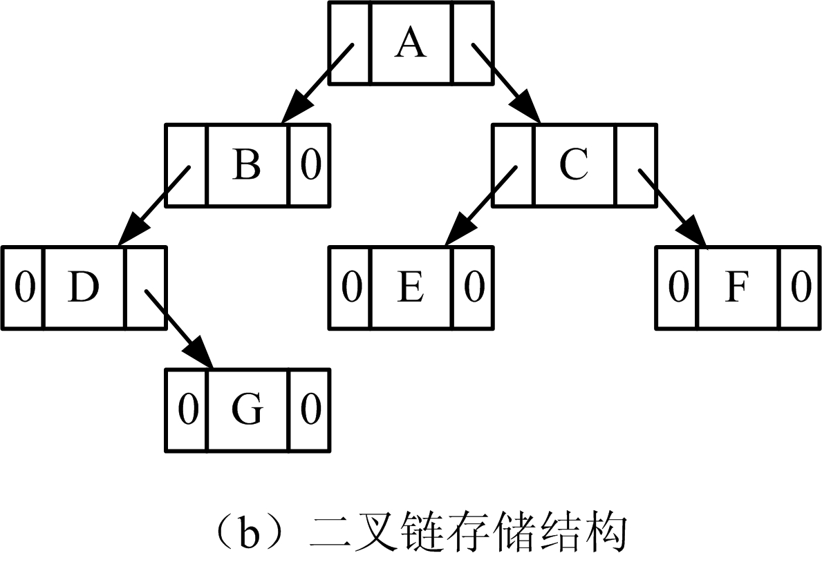
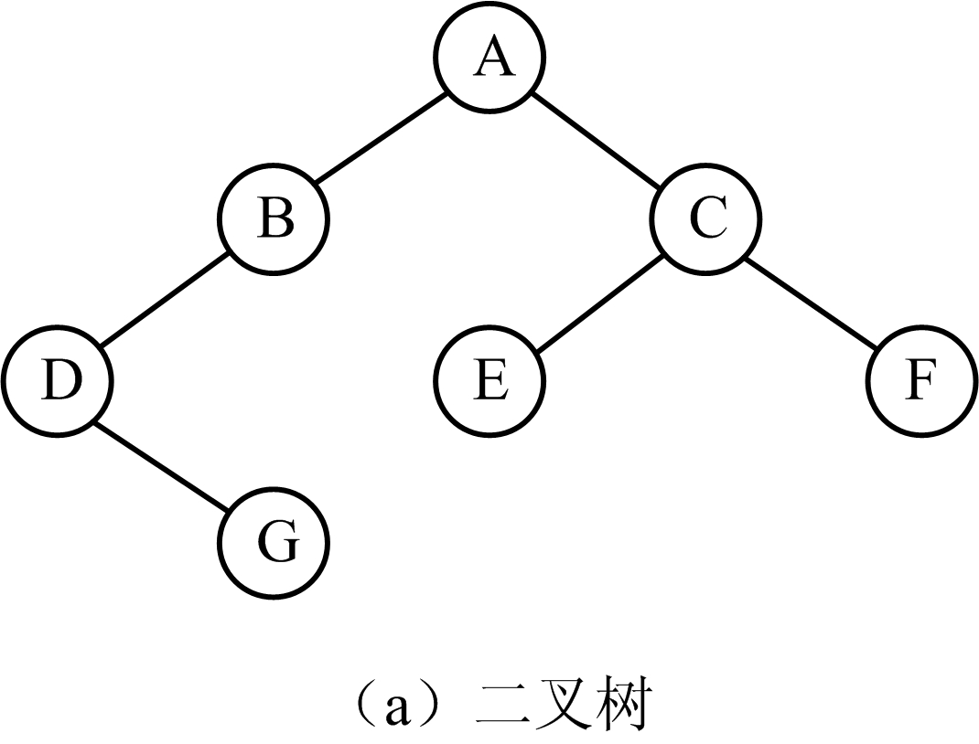
12.4.3 二叉树的存储结构
  2．二叉树的链式存储
  二叉树的链式存储结构称为二叉链，使用一个链表来存储一棵二叉树，如图所示。

Slide 44
12.4.3 二叉树的存储结构
  其类型定义如下：
typedef struct tagBTNode { //二叉链类型
ElemType data; //结点数据元素
struct tagBTNode *lchild; //指向左孩子结点
struct tagBTNode *rchild; //指向右孩子结点
} BTNode; //BTNode为结构体类型

Slide 45
12.4.4 二叉树的遍历
  二叉树的遍历是指按照一定顺序访问二叉树中的所有结点，并且每个结点仅被访问一次的过程。遍历对于线性结构来说是一个很容易解决的问题，但对二叉树则不然。由于二叉树是一种非线性结构，每个结点都可能有两棵子树，因此需要设计特殊的算法遍历其每个结点。

Slide 46
12.4.4 二叉树的遍历
  1．递归遍历算法
  由二叉树定义可知，二叉树由3个基本单元组成：根结点、左子树和右子树。因此，若能依次遍历这三部分，便是遍历了整个二叉树。假如以L、D、R分别表示遍历左子树、访问根结点和遍历右子树，则有DLR、LDR、LRD、DRL、RDL、RLD等6种遍历二叉树的方案。若限定先左后右，则只有前3种，分别称之为先（根）序遍历、中（根）序遍历和后（根）序遍历。基于二叉树的递归定义，可得到如下3种遍历二叉树的递归算法。

Slide 47
12.4.4 二叉树的遍历
  （1）先序遍历
  先序遍历二叉树的操作定义为：若二叉树为空，则空操作；否则
  ①访问根结点；
  ②先序遍历左子树；
  ③先序遍历右子树。

Slide 48
12.4.4 二叉树的遍历
  例如。图（a）所示的二叉树的先序序列为：ABDGCEF。显然，在一棵二叉树的先序序列中，第一个元素为根结点对应的结点值。

Slide 49
12.4.4 二叉树的遍历
  （2）中序遍历
  中序遍历二叉树的操作定义为：若二叉树为空，则空操作；否则
  ①中序遍历左子树；
  ②访问根结点；
  ③中序遍历右子树。

Slide 50
12.4.4 二叉树的遍历
  例如。图（a）所示的二叉树的中序序列为：DGBAECF。显然，在一棵二叉树的中序序列中，根结点值将其序列分为前后两部分，前部分为左子树的中序序列，后部分为右子树的中序序列。

Slide 51
12.4.4 二叉树的遍历
  （3）后序遍历
  后序遍历二叉树的操作定义为：若二叉树为空，则空操作；否则
  ①后序遍历左子树；
  ②后序遍历右子树；
  ③访问根结点。

Slide 52
12.4.4 二叉树的遍历
  例如。图（a）所示的二叉树的后序序列为：GDBEFCA。显然，在一棵二叉树的后序序列中，最后一个元素为根结点对应的结点值。

Slide 53
12.4.4 二叉树的遍历
  下面给出二叉树递归算法的实现。
void PreOrderTraverse(BTNode *T,void(*visit)(ElemType*))
{ //先序遍历二叉树T中的每个元素且调用函数visit访问它
visit(&(T->data)); //访问根结点
PreOrderTraverse(T->lchild,visit); //先序遍历左子树
PreOrderTraverse(T->rchild,visit); //先序遍历右子树
}

Slide 54
12.4.4 二叉树的遍历
void InOrderTraverse(BTNode *T,void(*visit)(ElemType*))
{ //中序遍历二叉树T中的每个元素且调用函数visit访问它
InOrderTraverse(T->lchild,visit); //中序遍历左子树
visit(&(T->data)); //访问根结点
InOrderTraverse(T->rchild,visit); //中序遍历右子树
}
void PostOrderTraverse(BTNode *T,void(*visit)(ElemType*))
{ //后序遍历二叉树T中的每个元素且调用函数visit访问它
PostOrderTraverse(T->lchild,visit); //后序遍历左子树
PostOrderTraverse(T->rchild,visit); //后序遍历右子树
visit(&(T->data)); //访问根结点
}

Slide 55
12.4.4 二叉树的遍历
  2．非递归遍历算法
  （1）先序遍历
  由先序遍历过程可知，先访问根结点，再访问左子树，最后访问右子树。因此，先将根结点进栈，在栈非空时循环：
  ①出栈p，访问p结点；
  ②若右孩子不空将右孩子进栈，若左孩子不空将左孩子进栈。

Slide 56
12.4.4 二叉树的遍历
  （2）中序遍历
  由中序遍历过程可知，中序序列的开始结点是一棵二叉树的最左下结点，因此先找到二叉树的开始结点，访问它，再处理其右子树。算法过程是：令指针p指向当前要处理的结点。先扫描（非访问）根结点的所有左结点并将它们进栈。当结点*p的所有左下结点进栈后，这时的栈顶结点要么没有左子树，要么其左子树已经访问过，出栈这个栈顶结点并访问它。将p指向刚出栈的结点的右孩子，对右子树进行相同的处理。循环直到栈空为止。

Slide 57
12.4.4 二叉树的遍历
  （3）后序遍历
  与中序遍历类似，后序遍历中第一个访问的结点是二叉树的最左下结点。由于先访问左、右子树再访问结点本身，因此需要判断结点的左、右子树是否访问过。

Slide 58
12.4.4 二叉树的遍历
  采用一个栈记录需要返回的结点指针，先扫描（非访问）根结点的所有左结点并进栈，出栈一个结点*r作为当前结点，然后扫描该结点的右子树。当一个结点的左右孩子结点均访问后再访问该结点。循环直到栈空为止。
  这里的难点是如何判断一个结点*r的右子树已经访问过。为此令指针p保存刚刚访问过的结点（初始时为NULL）。由于后序遍历中，*r的右孩子一定刚好在*r之前访问，所以当p==r->rchild成立时，说明*r的左右子树均已访问，现在应访问*r。

Slide 59
12.4.4 二叉树的遍历
  3．层次遍历算法
  层次遍历二叉树的操作定义为：若二叉树为空，则空操作；否则假定其深度 。
  ①访问第1层的根结点；
  ②从左到右访问第2层的所有结点；
  ③从左到右访问第3层的所有结点，……，访问第 层的所有结点。

Slide 60
12.4.4 二叉树的遍历
  在进行层次遍历时，对某一层的结点访问完成后，再按照它们的访问次序对各个结点的左、右孩子顺序访问，这样的操作与队列的操作吻合，因此层次遍历二叉树算法采用环形队列来实现。

Slide 61
12.4.4 二叉树的遍历
  层次遍历的过程是：
  ①先将根结点进队；
  ②队列不空时循环②～④步骤，直到队列空为止；
  ③从队列中出队一个结点*p，访问它；
  ④若*p有左孩子结点，将左孩子结点进队；若*p有右孩子结点，将右孩子结点进队。

Slide 62

结束

